Slide 1
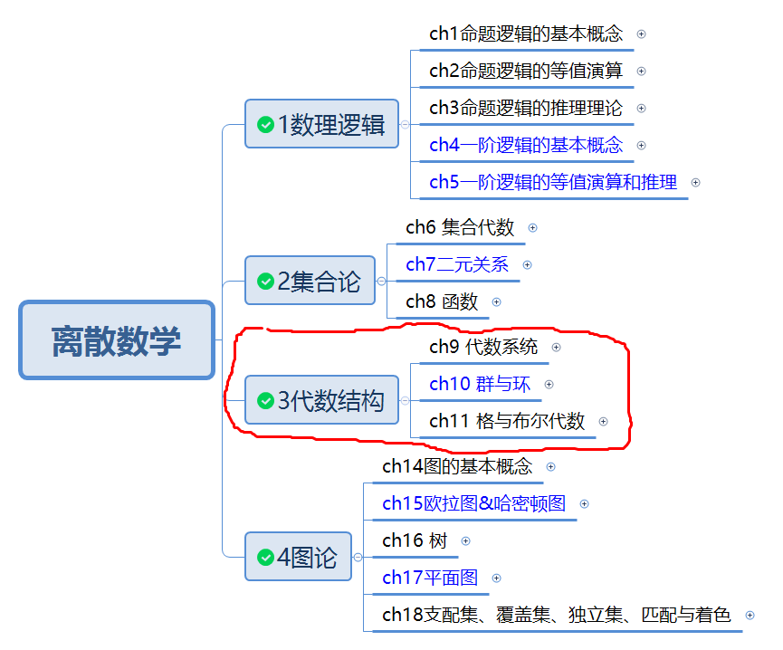
第三部分 代数结构

Slide 2
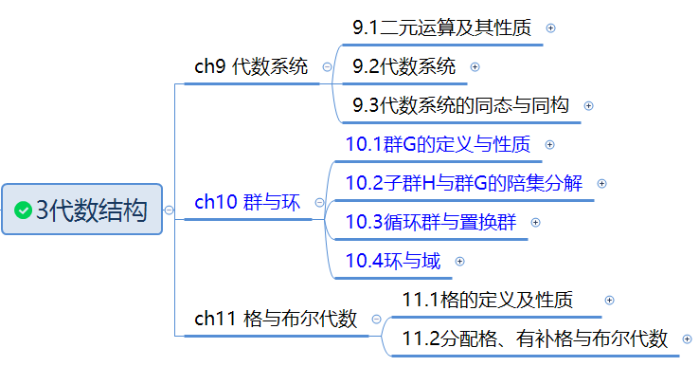
第三部分 代数结构

Slide 3
第三部分 代数结构
代数通常被认为是符号的操作，其发展分为两个历史阶段。
古典代数（19世纪以前）：“每一个符号总是代表一个数”，以方程根的计算与分布为其研究中心。
近世代数（19世纪以后）：“符号可以代表任何东西”，研究对象为各种代数系统。

Slide 4
第三部分 代数结构
近世代数起始于19世纪初，形成于20世纪30年代。
代表人物：
法国数学家伽罗瓦（E.Galois)
挪威数学家阿贝尔（N.H.Abel)
英国数学家德·摩根(A.De.Morgan)
英国数学家布尔(G.Boole).

Slide 5
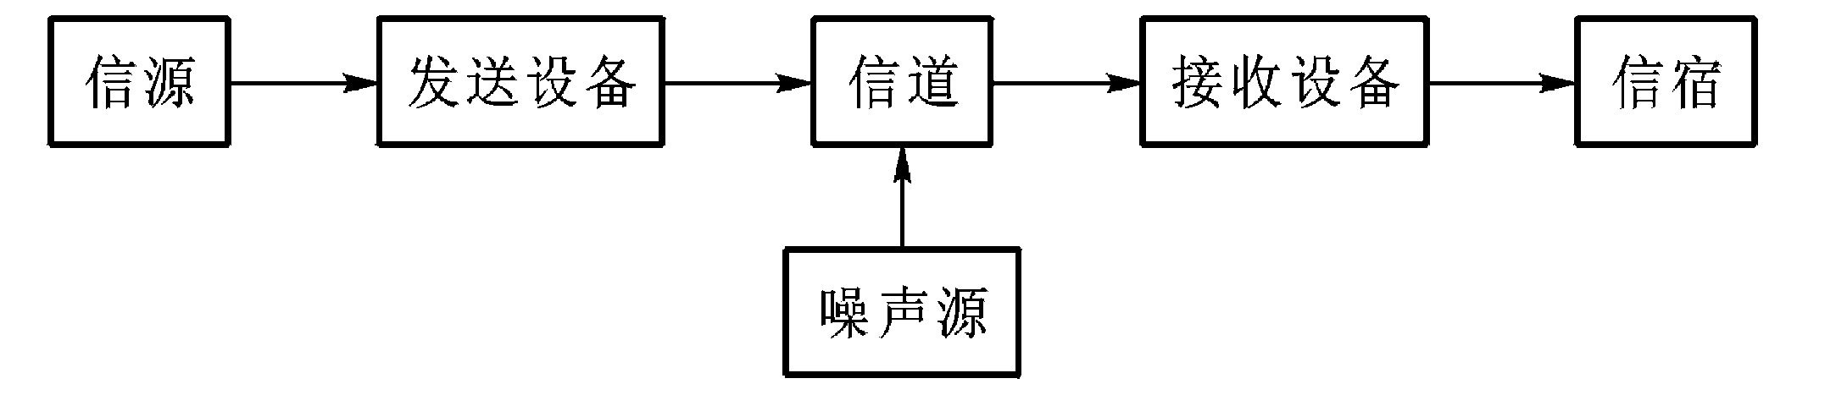
数字通信的可靠性问题与保密问题
数字通信的可靠性问题：除了改进设备外，还可以采用高效的有检错和纠错能力的编码。利用近世代数方法可以得到更高效的检错码和纠错码。
数字通信的保密性问题：研究数字通信的加密与解密的方法与理论称为密码学，密码学的数学基础主要是数论和近世代数，涉及群、环、域的许多内容。

Slide 6
主要的代数结构
群
环
域
格
布尔代数

Slide 7
第九章 代数系统
9.1二元运算及其性质
一元和二元运算定义及其实例
二元运算的性质
9.2代数系统
代数系统定义及其实例
子代数
积代数
9.3代数系统的同态与同构

Slide 8
第九章 代数系统
9.1二元运算及其性质
一元和二元运算定义及其实例
二元运算的性质
9.2代数系统
代数系统定义及其实例
子代数
积代数
9.3代数系统的同态与同构

Slide 9
集合上的运算
集合A上的运算
a 的倒数
一元运算
大于等于 x 的最小整数
小于等于 x 的最大整数
二元
if x = 0 then y else z
三元

Slide 10
9.1 二元运算及其性质
定义9.1 设S为集合，函数 f：S×S→S 称为S上的二元运算，简称为二元运算．
S中任何两个元素都可以进行运算，且运算的结果惟一．
S中任何两个元素的运算结果都属于S，即S对该运算封闭．
Notes:
强调函数的概念（可以多对一，且结果唯一）

Slide 11
实例
例1 判断下面的运算哪些是相应集合上的二元运算：
(1) 自然数集合N上的＋, －, ×, ÷
＋和×是
(2) 整数集合Z上＋, －, ×, ÷
＋, －和×是
(3) 非零实数集R*上＋, －, ×, ÷
×和÷是
Notes:
1自然数是指表示物体个数的数，即由0开始，0，1，2，3，4，……一个接一个，组成一个无穷的集体，即指非负整数。
3两个非零实数相加减可能为0

Slide 12
实例
(4) 设M_{n}(R)表示所有n 阶(n≥2)实矩阵的集合，则矩阵加法和乘法:
都是二元运算.
(5) S为任意集合，P(S)上的∪、∩、－、⊕
都是二元运算.

Slide 13
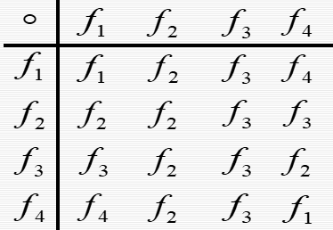
实例
(6) S^{S}为S上的所有函数的集合，函数的复合运算°：
°是S^{S}上的二元运算.
例如：S={a, b}, 则S^{S}包含如下函数：
Notes:
举例解释此运算表

Slide 14
一元运算的定义与实例
定义9.2 设S为集合，函数 f:S→S 称为S上的一元运算，简称一元运算.
例2
(1) 求相反数是整数集合Z,有理数集合Q和实数集合R上的一元运算
(2) 求倒数是非零有理数集合Q*,非零实数集合R*上一元运算
(3) 求共轭复数是复数集合C上的一元运算
(4) 在幂集P(S)上规定全集为S，则求绝对补运算~是P(S)上的一元运算.

Slide 15
实例
(5) 设S为集合，令A为S上所有双射函数的集合，A⊆S^{S}，求一个双射函数的反函数为A上的一元运算.
(6) 在n(n≥2)阶实矩阵的集合M_{n}(R)上，求转置矩阵是M_{n}(R)上的一元运算.
Notes:
将矩阵的行列互换得到的新矩阵称为转置矩阵

Slide 16
二元与一元运算的表示
1．算符
可以用◦, ∗, · , ⊕, ⊗,Δ 等符号表示二元或一元运算，称为算符.
对二元运算◦，如果 x 与 y 运算得到 z，记做 x◦y = z
对一元运算Δ, x的运算结果记作Δx.
2．表示二元或一元运算的方法:
解析公式
运算表

Slide 17
实例
解析公式
例 设R为实数集合，如下定义R上的二元运算∗：
∀x, y∈R, x ∗ y = x.
那么 3∗4 = 3， 0.5∗(−3) = 0.5

Slide 18
运算表
运算表：表示有穷集上的一元和二元运算
a_{i}
二元运算的运算表 一元运算的运算表

Slide 19
运算表实例
例3 设全集 S={a,b}，定义在P(S)上的⊕和 ∼运算的运算表如下
x | ~x
∅ | {a,b}
{a} | {b}
{b} | {a}
{a,b} | ∅
Notes:
举例说明运算表

Slide 20
二元运算的性质
定义9.3 设◦为S上的二元运算,
(1) 若对任意x,y∈S 有 x◦y=y◦x, 则称运算在S上满足交换律.
(2) 若对任意x,y,z∈S有 (x◦y)◦z=x◦(y◦z), 则称运算在S上满足结合律.
(3) 若对任意x∈S 有 x◦x=x, 则称运算在S上满足幂等律.

Slide 21
二元运算的性质
定义9.4 设◦和∗为S上两个不同的二元运算,
(1) 若对任意x,y,z∈S有 (x∗y)◦z=(x◦z)∗(y◦z)，
z◦(x∗y)=(z◦x)∗(z◦y), 则称◦运算对∗运算满足分配律.
(2) 若°和∗都可交换,且对任意x,y∈S有 x◦(x∗y)=x，x∗(x◦y)=x,
则称◦和∗运算满足吸收律.

Slide 22
实例
集合 | 运算 | 交换律 | 结合律 | 幂等律
Z,Q,R | 普通加法+ 普通乘法×
M_{n}(R) | 矩阵加法+ 矩阵乘法×
P(B) | 并∪ 交∩
{0,1} | 合取∧ 析取∨
A^{A} | 函数复合°
有
有
无
有
有
无
有
有
无
无
有
无
有
有
有
有
有
有
有
有
有
有
有
有
无
有
无

Slide 23
实例
集合 | 运算 | 分配律 | 吸收律
Z,Q,R | 普通加法+ 普通乘法×
Mn(R) | 矩阵加法+ 矩阵乘法×
P(B) | 并∪ 交∩
{0,1} | 合取∧ 析取∨
×对+可分配
+对×不分配
无
×对+可分配
+对×不分配
无
∪对∩可分配
∩对∪可分配
有
∧对∨可分配
∨对∧可分配
有
Notes:
2*（4+5） 2+（4*5）

Slide 24
特异元素：单位元
定义9.5 设◦为S上的二元运算,
(1) 如果存在e_{l} (或e_{r})∈S，使得对任意 x∈S 都有 e_{l}◦x = x (或 x◦e_{r} = x)，则称e_{l} (或e_{r})是S中关于◦运算的左(或右)单位元.
若e∈S关于◦运算既是左单位元又是右单位元，则称e为S上关于◦运算的单位元.
单位元也叫做幺元.
Notes:
单位元不起作用

Slide 25
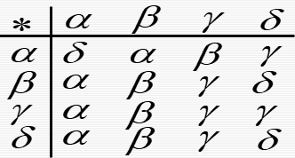
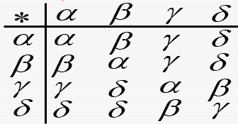
实例
β、δ为左单位元
α为单位元

Slide 26
特异元素：零元
(2) 如果存在θ _{l} (或θ _{r})∈S，使得对任意 x∈S 都有θ _{l} ◦x = θ _{l} (或 x◦ θ _{r} = θ _{r})，则称θ _{l} (或θ _{r})是S 中关于◦运算的左(或右)零元.
若θ ∈S 关于◦运算既是左零元又是右零元，则称θ为S上关于运算◦的零元.
Notes:
零元作用强大

Slide 27
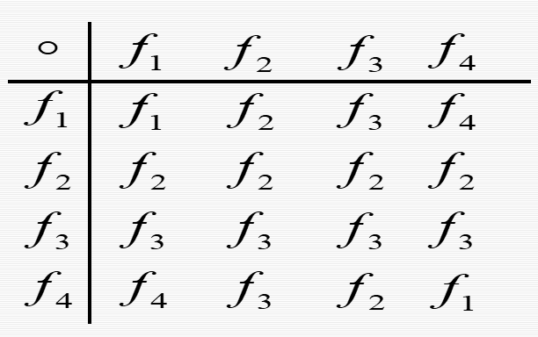
实例
f₂ f₃ 为左零元

Slide 28
可逆元素和逆元
(3) 设◦为S上的二元运算, 令e为S中关于运算°的单位元.
对于x∈S，如果存在y_{l} (或y_{r})∈S使得
y_{l}◦x=e（或x◦y_{r}=e）
则称y_{l} (或 y_{r})是x的左逆元（或右逆元）.
关于◦运算，若y∈S 既是 x 的左逆元又是 x 的右逆元，则称y为x的逆元. 如果 x 的逆元存在，就称 x 是可逆的，逆元记作x⁻¹.

Slide 29
实例
集合 | 运算 | 单位元 | 零元 | 逆元
Z,Q,R Q,R | 普通加法普通乘法
{0, 1} | 合取∧ 析取∨
P(B) | 并∪ 交∩
0
无
x逆元−x
1
0
x逆元x⁻¹
(x≠0)
1
0
1的逆元是1
0
1
0的逆元是0
∅
B
∅的逆元是∅
B
∅
B的逆元是B

Slide 30
运算表与运算的性质
设代数系统 <A, ∗>，运算的性质可以从运算表中看出
封闭性：表中的每个元素都属于 A;
交换性：表关于主对角线对称；
幂等性：主对角线上的每一个元素与它所在行（列）的表头元素相同；
结合律的判断比较复杂。

Slide 31
运算表与特异元素
有幺元：该元素所对应的行和列依次与运算表的行和列相一致；
有零元：该元素所对应的行和列中的元素都与该元素相同；
设 A 中有幺元，a 和 b 互逆，当且仅当位于 a 所在行，b 所在列的元素以及 b 所在行，a 所在列的元素都是幺元。

Slide 32
判断运算*的性质
*
a
b
c
a
a
b
c
b
b
c
a
c
c
a
b
封闭
可交换
幺元:a
a的逆元是a, b和c互为逆元

Slide 33
关于结合律的判断
* | a | b | c
a | a*a | a*b | a*c
b | b*a | b*b | b*c
c | c*a | c*b | c*c
* | a*a | a*b | a*c
a | a*(a*a) | a*(a*b) | a*(a*c)
b | b*(a*a) | b*(a*b) | b*(a*c)
c | c*(a*a) | c*(a*b) | c*(a*c)
……
* | a | b | c
a*a | (a*a)*a | (a*a)*b | (a*a)*c
b*a | (b*a)*a | (b*a)*b | (b*a)*c
c*a | (c*a)*a | (c*a)*b | (c*a)*c
……
需要针对运算元素的每种选择进行验证，若|A|=n，一般需要验证n³个等式.
通过对具体运算性质的分析也可能简化验证的复杂性.
Notes:
两两运算会有3*3=9个
然后，再分别把三个元素放在这9个的左边和右边，共比较27次

Slide 34
关于结合律的判断（上例）
*
a
b
c
a
a
b
c
b
b
c
a
c
c
a
b
Notes:
此实例比较了27次

Slide 35


*
a
b
c
*
a
b
c
*
b
c
a
*
c
a
b
a
a
b
c
a
a
b
c
a
b
c
a
a
c
a
b
b
b
c
a
b
b
c
a
b
c
a
b
b
a
b
c
c
c
a
b
c
c
a
b
c
a
b
c
c
b
c
a
*
a
b
c
a
a
b
c
满足结合律
b
b
c
a
c
c
a
b
*
a
b
c
b
b
c
a
c
c
a
b
a
a
b
c
*
a
b
c
c
c
a
b
a
a
b
c
b
b
c
a
Notes:
此实例比较了27次

Slide 36
惟一性定理
定理9.1 设◦为S上的二元运算，e_{l}和e_{r}分别为S中关于运算的左和右单位元，则e_{l} = e_{r} = e,且e为S上关于◦运算的惟一的单位元.
证： e_{l} = e_{l}◦e_{r} (e_{r}为右单位元) e_{l}◦e_{r} = e_{r} (e_{l}为左单位元)
所以e_{l} = e_{r} , 将这个单位元记作e.
假设e′也是 S 中的单位元，
则有 e′=e◦e ′
=e
惟一性得证.
Notes:
分两步
第二步中，
若把e视为单位元，则e◦e ′=e′
若把e′视为单位元，则e◦e ′=e

Slide 37
惟一性定理
定理9.2 设◦为S上的二元运算，θ_{l}和θ_{r}分别为S中关于运算的左和右零元，则 θ_{l} =θ_{r} =θ,且θ为S上关于◦运算的惟一的零元.
证明略。

Slide 38
惟一性定理
定理9.3 设◦为S上的二元运算, e和θ分别为◦运算的单位元和零元。如果| S | > 1，则 e ≠ θ。
证明：用反证法。
设 e = θ, 则对于任意的 x ∈ S , 必有
x = e ∗ x = θ ∗ x = θ = e
于是 S 中只有一个元素，与| S | > 1矛盾。
注意：当 |S| ≥ 2，单位元与零元是不同的；当 |S| = 1时，这个元素既是单位元也是零元.
Notes:
e ∗ x =x
θ ∗ x = θ
又因为e = θ
所以，x = θ=e

Slide 39
惟一性定理
定理9.4 设◦为S上可结合的二元运算, e为该运算的单位元, 对于x∈S 如果存在左逆元 y_{l} 和右逆元 y_{r}, 则有 y_{l} = y_{r}= y, 且 y是 x 的惟一的逆元，记作 x⁻¹ 。
证：由 y_{l}◦x = e 和 x◦y_{r} = e 得
y_{l} = y_{r}
令y_{l} = y_{r} = y, 则 y 是 x 的逆元.
假若 y′∈S 也是 x 的逆元, 则
y′= y
所以 y 是 x 惟一的逆元.
y_{l}◦e = y_{l}◦(x◦y_{r}) = (y_{l}◦x)◦y_{r} = e◦y_{r} =
y′◦e = y′◦(x◦y) = (y′◦x)◦y = e◦y =

Slide 40
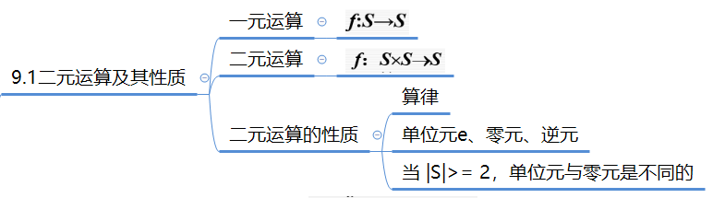
9.1二元运算及其性质（回顾）

Slide 41
第九章 代数系统
9.1二元运算及其性质
一元和二元运算定义及其实例
二元运算的性质
9.2代数系统
代数系统定义及其实例
子代数
积代数
9.3代数系统的同态与同构

Slide 42
9.2 代数系统
定义9.6 非空集合S和S上k个一元或二元运算f₁,f₂,…, f_{k}组成的系统称为代数系统, 简称代数，记做 <S, f₁, f₂, …, f_{k}> .
例如：
(1) <N,＋>,<Z,＋,·>,<R,＋,·>是代数系统，+和·分别表示普通加法和乘法.
(2) <M_{n}(R),＋,·>是代数系统，＋和·分别表示 n 阶(n≥2)实矩阵的加法和乘法.
(3) <P(S),∪,∩,~>是代数系统，∪和∩为并和交，~为绝对补.
Notes:
隐含着运算结果唯一，且封闭

Slide 43
实例
(4) <Z_{n},⊕,⊗>是代数系统，Z_{n}＝{0,1,…,n-1}，⊕和⊗分别表示模n的加法和乘法，对于x,y∈Z_{n}，x⊕y=(x＋y)modn，x⊗y=(xy)modn
⊕₄ | 0 | 1 | 2 | 3
0 | 0 | 1 | 2 | 3
1 | 1 | 2 | 3 | 0
2 | 2 | 3 | 0 | 1
3 | 3 | 0 | 1 | 2

Slide 44
代数系统的成分与表示
构成代数系统的成分：
集合（也叫载体，规定了参与运算的元素）
运算（这里只讨论有限个二元和一元运算）
代数常数（通常是与运算相关的特异元素：如单位元等）
研究代数系统时，如果把运算具有它的特异元素也作为系统的性质之一，那么这些特异元素可以作为系统的成分，叫做代数常数.

Slide 45
实例
代数系统<Z,+,0>
集合Z, 运算+, 代数常数0
代数系统<P(S),∪, ∩, ∅, S >
集合P(S), 运算∪和∩，代数常数是 ∅和S
Notes:
0是单位元
∅是∪的单位元
S是∩的单位元

Slide 46
代数系统的表示
(1) 列出所有的成分：集合、运算、代数常数（如果存在）
如<Z,+,0>, <P(S),∪, ∩, ∅, S >
(2) 列出集合和运算，在规定系统性质时不涉及具有单位元的性质（无代数常数）
如<Z,+>, <P(S),∪,∩>
(3) 用集合名称简单标记代数系统，在前面已经对代数系统作了说明的前提下使用
如代数系统Z, P(S)
Notes:
这里强调的是“不涉及”，并不代表没有

Slide 47
同类型的代数系统
定义9.7 如果两个代数系统中运算的个数相同，对应运算的元数相同，且代数常数的个数也相同，则称它们是同类型的代数系统.
例如：V₁=<R, +, ·, 0, 1>,
V₂=<P(B), ∪, ∩, ∅, B>
V₁, V₂是同类型的代数系统，
它们都含有2个二元运算, 2个代数常数.

Slide 48
运算性质比较
V₁ | V₂
+ 可交换、可结合 · 可交换、可结合 · 对 + 可分配 + 对 · 不可分配 + 与 · 没有吸收律 | ∪可交换、可结合 ∩可交换、可结合 ∩对∪可分配 ∪对∩可分配 ∪与∩满足吸收律
同类型的代数系统仅仅是具有相同的成分，不一定具有相同的运算性质！
Notes:
在规定了一个代数系统的构成成分,即集合、运算以及代数常数以后,如果再对这些运算所遵从的算律加以限制,那么满足这些条件的代数系统就具有完全相同的性质,从而构成了一类特殊的代数系统,例如群，半群等
从代数系统的构成成分和遵从的算律出发,将代数系统分类,然后研究每一类代数系统的共同性质,并将研究的结果运用到具体的代数系统中去.这种方法就是是代数结构的主要内容.在给出了代数系统的一般概念以后,后面将分别就几类重要的代数系统进行更深入的分析。

Slide 49
子代数系统
定义9.8 设V=<S, f₁, f₂, …, f_{k}>是代数系统，B是S的非空子集，如果B对f₁, f₂, …, f_{k} 都是封闭的，且B和S含有相同的代数常数，则称<B, f₁, f₂, …, f_{k}>是V的子代数系统，简称子代数. 有时将子代数系统简记为B.
例如：
N是<Z,＋>的子代数，N也是<Z,＋,0>的子代数
N−{0}是<Z,＋>的子代数，
但不是<Z,＋,0>的子代数
Notes:
由已知的代数系统可以通过系统的方法构成新的代数系统,即子代数和积代数.这些代数系统能够保持或者基本上保持原有代数系统的良好性质
<N,+>是<Z,＋>的子代数(都没有代数常数)，<N,+,0>也是<Z,＋,0>的子代数(都有代数常数0)
<N−{0},+>是<Z,＋>的子代数(都没有代数常数)，但不是<Z,＋,0>的子代数

Slide 50
关于子代数的术语
(1) 最大的子代数：就是V本身
(2) 最小的子代数：如果令V中所有代数常数构成的集合是B，且B对V中所有的运算都是封闭的，则B就构成了V的最小的子代数
(3) 最大和最小的子代数称为V 的平凡的子代数.
(4) 若B是S的真子集，则B构成的子代数称为V的真子代数.

Slide 51
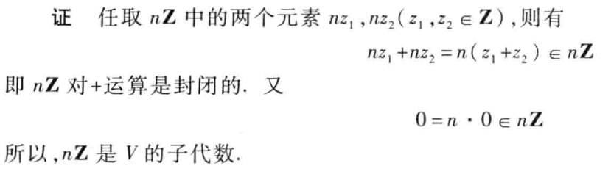
实例
设V=<Z,+,0>,令 nZ={nz | z∈Z},n为自然数，则nZ是V的子代数
当n=1和0时，nZ是V的平凡的子代数，其他的都是V的非平凡的真子代数.

Slide 52
积代数
定义9.9 设V₁=<A,◦>和V₂=<B,∗>是同类型的代数系统，◦和∗为二元运算，在集合A×B上如下定义二元运算▪，
∀<a₁,b₁>,<a₂,b₂>∈A×B，有
<a₁,b₁>▪<a₂,b₂>=<a₁◦a₂, b₁∗b₂>
称V=<A×B,▪ >为V₁与V₂的积代数，记作V₁×V₂. 这时也称V₁和V₂为V的因子代数.
注意：积代数的定义可以推广到具有多个运算的同类型的代数系统。
Notes:
定义9.7 如果两个代数系统中运算的个数相同，对应运算的元数相同，且代数常数的个数也相同，则称它们是同类型的代数系统.

Slide 53
实例
Z₂={0,1}，V=<Z₂,⊕ >， V×V=<Z₂×Z₂,▪>
Z₂×Z₂={<0,0>, <1,0>, <0,1>, <1,1>}
⋅ | <0,0> | <0,1> | <1,0> | <1,1>
<0,0> | <0,0> | <0,1> | <1,0> | <1,1>
<0,1> | <0,1> | <0,0> | <1,1> | <1,0>
<1,0> | <1,0> | <1,1> | <0,0> | <0,1>
<1,1> | <1,1> | <1,0> | <0,1> | <0,0>
Notes:
⊕表示模2加法
V₁=<A,◦>和V₂=<B,∗>
∀<a₁,b₁>,<a₂,b₂>∈A×B，有
<a₁,b₁>▪<a₂,b₂>=<a₁◦a₂, b₁∗b₂>

Slide 54
积代数的性质
定理9.5 设V₁=<A,◦>和V₂=<B,∗>是同类型的代数系统，V₁×V₂=<A×B,▪>是它们的积代数.
(1) 如果◦ 和 ∗运算是可交换(可结合、幂等)的，那么▪运算也是可交换(可结合、幂等)的.
(2) 如果 e₁ 和 e₂（θ₁和θ₂）分别为◦ 和 ∗运算的单位元（零元），那么<e₁,e₂>（<θ₁,θ₂>）也是▪运算的单位元（零元）.
(3) 如果 x 和 y 分别为◦和 ∗运算的可逆元素，那么<x,y>也是▪运算的可逆元素，其逆元就是<x⁻¹,y⁻¹>.

Slide 55
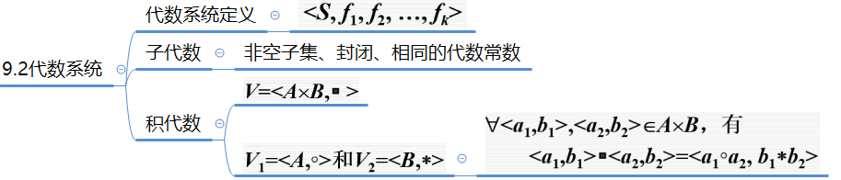
9.2代数系统（回顾）

Slide 56
第九章 代数系统
9.1二元运算及其性质
一元和二元运算定义及其实例
二元运算的性质
9.2代数系统
代数系统定义及其实例
子代数
积代数
9.3代数系统的同态与同构

Slide 57
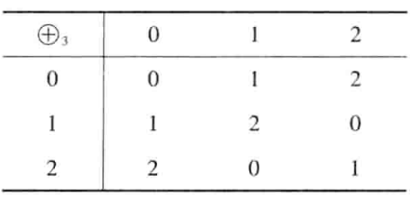
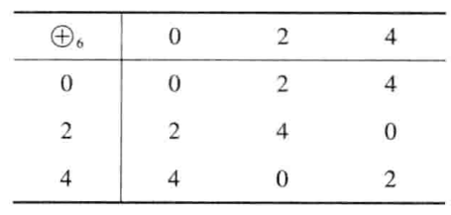
9.3 代数系统的同态与同构
对于代数系统
V₁=<Z₃,⊕₃>
其中Z₃={0,1,2}
V₂=<A,⊕₆>
其中A={0,2,4}
若f={<0,0>,<1,2>,<2,4>}
则在f 的作用下代数系统V₁就转换成了V₂
此f是双射函数，则V₁和V₂同构
Notes:
此时的f是双射函数，则V₁和V₂同构

Slide 58
同态的定义
定义9.10 设V₁=<A,∘>和V₂=<B,∗>是同类型的代数系统，f:A→B，且∀x, y∈A 有 f(x∘y) = f(x)∗f(y) 则称 f 是V₁到V₂的同态映射，简称同态.
例： <Z, × > ；<B, *>, B={正，负，零}
* | 正 | 负 | 零
正 | 正 | 负 | 零
负 | 负 | 正 | 零
零 | 零 | 零 | 零
f(x×y) = f(x)∗f(y)
Notes:
保持代数系统乘法结构的映射

Slide 59


Slide 60
同态分类
(1) f 如果是单射，则称为单同态.
(2) f 如果是满射，则称为满同态，这时称V₂是V₁的同态像， 记作V₁∼V₂.
(3) f 如果是双射，则称为同构，也称代数系统V₁同构于V₂， 记作V₁≅V₂.
(4)如果V₁=V₂，则称作自同态.

Slide 61
实例
(1) 设V₁=<Z,+>, V₂=<Z_{n},⊕>．其中Z为整数集，+为普通加法；Z_{n}={0,1,…,n−1}，⊕为模n加.
令 f : Z→Z_{n}，f (x)=(x)mod n
f 显然是满射，并且
f(x+y)=(x+y)mod n
=(x)mod n ⊕ (y)mod n
=f(x)⊕f(y)
所以 f 是V₁到V₂的满同态．

Slide 62
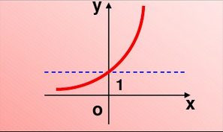
实例（续）
(2) 设V₁=<R,+>, V₂=<R*,·>，其中R和R*分别为实数集与非零实数集，+ 和 · 分别表示普通加法与乘法．
令 f : R→R*，f (x)= e^{x}
f 显然是单射，并且
f(x+y)=e^{x+y}
=e^{x} · e^{y}
=f(x) · f(y)
则 f 是V₁到V₂的单同态.

Slide 63
实例（续）
(3) 设V₁=<{正, 负},×>, V₂=<{奇, 偶},+>．
令 f (正) = 偶，f (负) = 奇
这两个代数系统是同构的。
Notes:
f 如果是双射，则称为同构

Slide 64
实例（续）
(4) 设V=<Z,+>，其中Z为整数集，+为普通加法. ∀a∈Z，令 f_{a} : Z→Z，f_{a}(x)=ax，
因为：对∀x,y∈Z，
f_{a}(x+y)=a(x+y)=ax+ay=f_{a}(x)+f_{a}(y)
所以，
f_{a} 是V的自同态.
当a=0时，称 f₀ 为零同态；
当a=±1时，称 f_{a} 为自同构；
除此之外其他的 f_{a} 都是单自同态.
Notes:
如果V₁=V₂，则称作自同态.
如果一个同态是单射,就叫单同态；既是单同态又是自同态就叫单自同态.

Slide 65


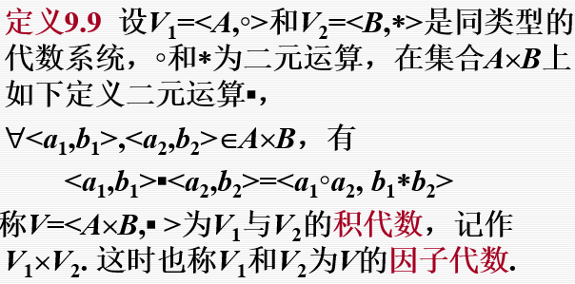
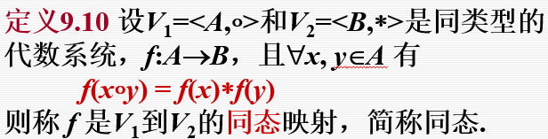
课后习题19
证明：
Notes:
定义9.9 设V₁=<A,◦>和V₂=<B,∗>是同类型的代数系统，◦和∗为二元运算，在集合A×B上如下定义二元运算▪，
∀<a₁,b₁>,<a₂,b₂>∈A×B，有
<a₁,b₁>▪<a₂,b₂>=<a₁◦a₂, b₁∗b₂>
称V=<A×B,▪ >为V₁与V₂的积代数
定义9.10 设V₁=<A,∘>和V₂=<B,∗>是同类型的代数系统，f:A→B，且∀x, y∈A 有 f(x∘y) = f(x)∗f(y) 则称 f 是V₁到V₂的同态映射，简称同态.

Slide 66

9.3代数系统的同态与同构（回顾）

Slide 67
第九章 代数系统（回顾）
9.1二元运算及其性质
一元和二元运算定义及其实例
二元运算的性质
9.2代数系统
代数系统定义及其实例
子代数
积代数
9.3代数系统的同态与同构

